Slide 1

운영체제
20204062 이인규

Slide 2
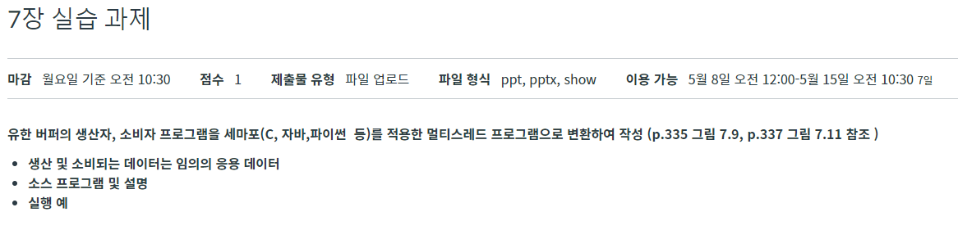
과제 내용

Slide 3
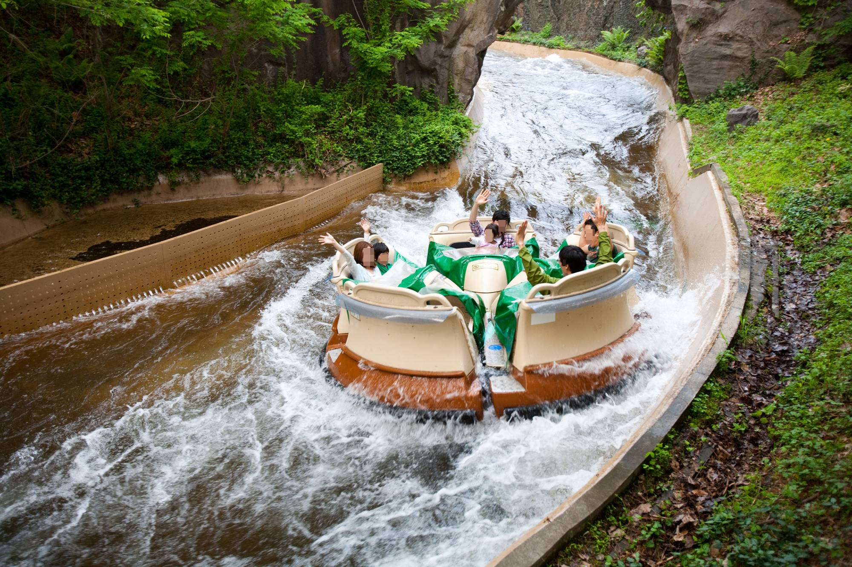
프로그램 설명
인규는 애버랜드의 아마존 익스프레스에서 일하게 되었다.
이때 아마존 익스프레스는 한번에 8명이 탈 수 있으며, 손님이 많은 상황에서 자동으로 누가 탈지 알려주고, 손님들을 대기시킬 프로그램이 필요했다.
이 프로그램을 만들어보자.

Slide 4
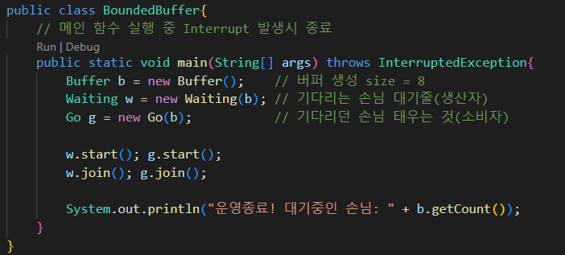
소스 코드 - BoundedBuffer

Slide 5
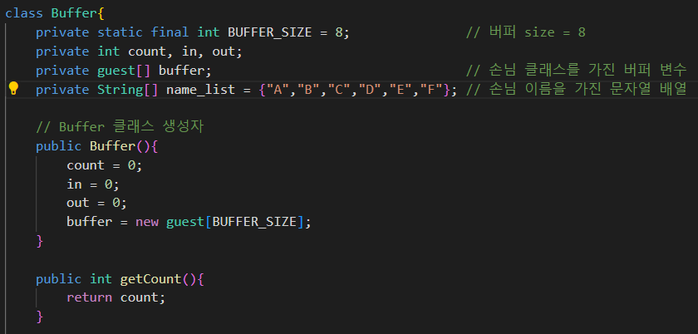
소스 코드 – Buffer 클래스 1

Slide 6
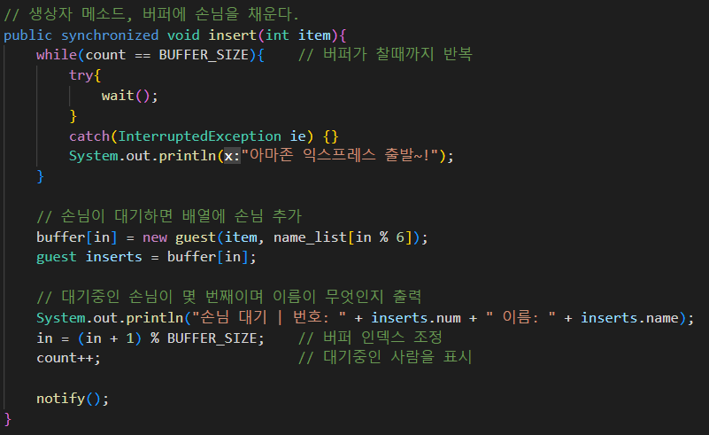
소스 코드 – Buffer 버퍼 추가

Slide 7
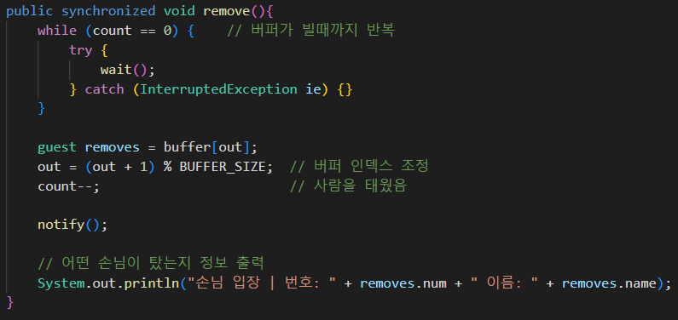
소스코드 – Buffer 버퍼 삭제

Slide 8
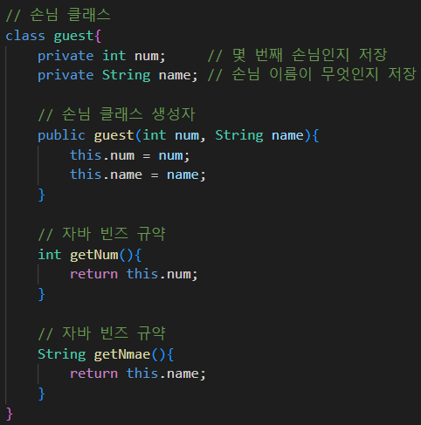
소스코드 – guest 클래스

Slide 9
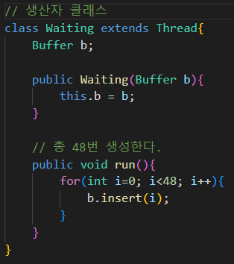
소스 코드 – Waiting 클래스(생산자)

Slide 10
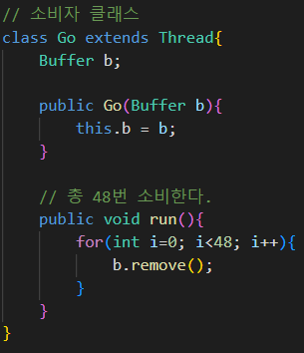
소스 코드 – Go 클래스(소비자)

Slide 11
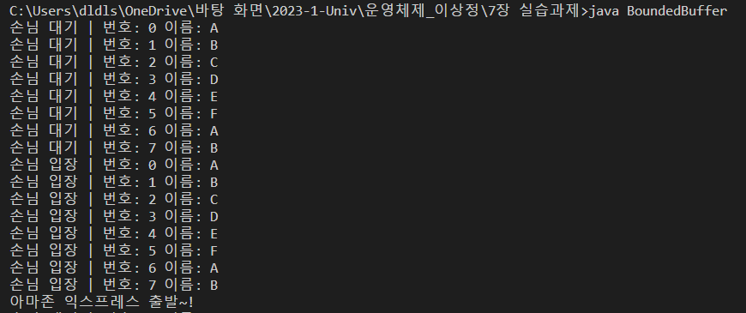
프로그램 실행 결과

Slide 12
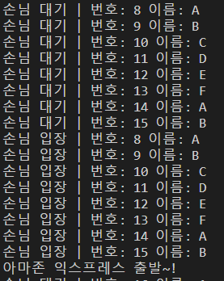
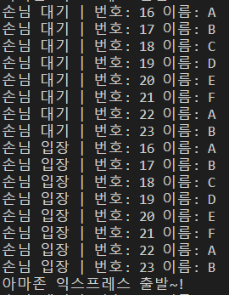
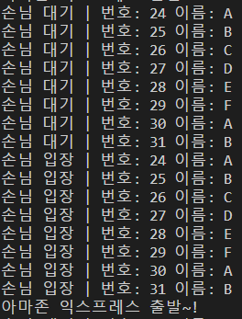
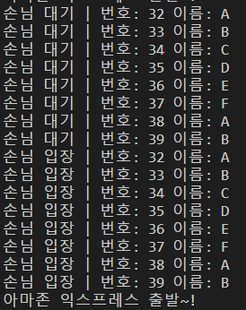
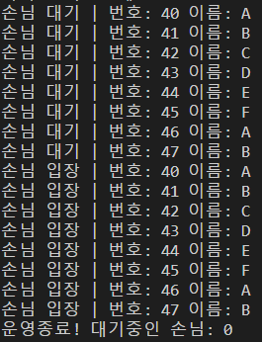
프로그램 실행 결과

Slide 13
감사합니다.

